Slide 1
처리율 제한 장치의 설계

Slide 2
처리율 제한 장치 (rate limiter)
클라이언트 또는 서비스가 보내는 트래픽의 처리율(rate)을 제어하기 위한 장치
- 일정 기간 내에 전송되는 클라이언트의 요청 횟수를 임계치 이하로 유지
- e.g. 사용자당 새 글을 올릴 수 있는 횟수를 초당 2회로 제한
장점
- Dos(Denial of Service) 공격에 의한 자원 고갈 방지
- e.g. 트위터 -> 3시간 동안 300개 트윗까지 작성 가능
- 비용 절감
- 서버를 많이 두지 않아도 됨
- 서드 파티 API 사용시, 호출수를 제한하여 비용 절감
- 서버 과부하 방지
- 과도한 트래픽을 걸러냄

Slide 3
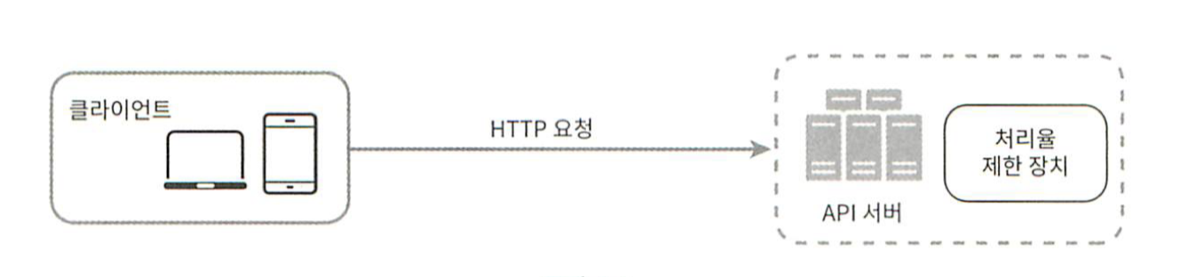
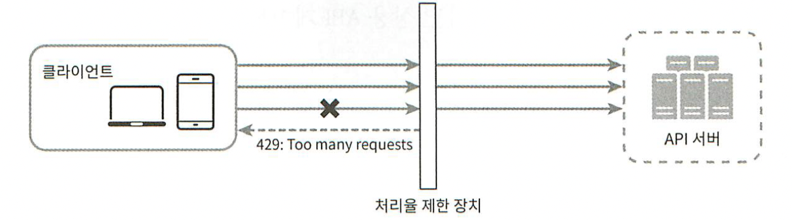
처리율 제한 장치를 어디에 둘까?
1. 클라이언트 측: 쉽게 위변조가 가능해 권장하지 않음
2. 서버 측
3. 처리율 제한 미들웨어 만들기
- 클라우드 마이크로서비스의 경우, 보통 API 게이트웨이에 구현됨
- 초당 2개 요청으로 제한된 예시

Slide 4
처리율 제한 장치를 어디에 둘까?
고려해야할 점
1. 현재 사용중인 기술 스택 점검
- 서버 측에 구현할 수 있을 정도로 효율적인 언어를 사용중인지
- 캐시 서비스
2. 처리율 제한 알고리즘 결정
- 서버 측 구현: 자유롭게 선택 가능
- API 게이트웨이 사용: 클라우드 사업자가 제공하므로 선택지 제한됨
3. 이미 API 게이트웨이 사용중이라면, 처리율 제한 기능도 포함시켜야할 수 있음
4. 서버 측에 직접 구현할 인력이 있는지 판단

Slide 5
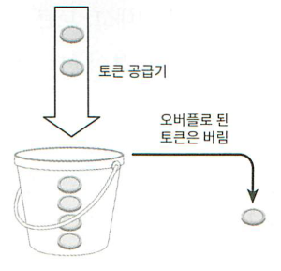
토큰 버킷(token bucket) 알고리즘
- 간단하고 대중적임
- 인터넷 기업들이 보편적으로 사용 e.g.) 아마존, 스트라이프
- 버킷에 일정한 양의 토큰이 주기적으로 채워짐
- 요청이 처리될 때 하나의 토큰을 사용
- 버킷이 가득 차면 여분의 토큰은 버려짐 (overflow)

Slide 6
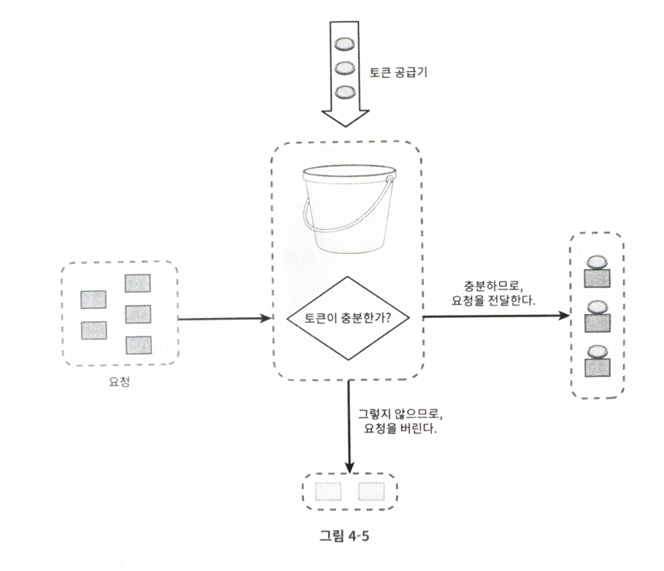
토큰 버킷(token bucket) 알고리즘
- 요청이 왔을 때, 버킷에 토큰이 있는지 검사
i) 토큰이 있을 때
- 토큰 하나를 꺼내고 요청을 시스템에 전달
ii) 토큰이 없을 때
- 해당 요청을 드랍함

Slide 7
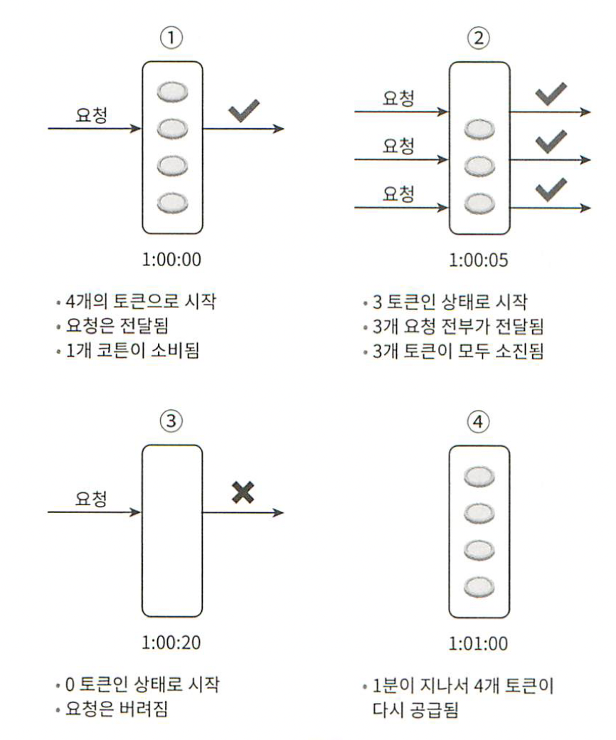
토큰 버킷(token bucket) 알고리즘
2개 파라미터 사용
- 버킷 크기: 버킷에 들어가는 토큰의 최대 개수
- e.g.) 4개
- 토큰 공급률(refill rate): 초당 공급되는 토큰 수
- e.g.) 분당 4
버킷을 몇 개 사용할지?
- API 엔드포인트별로 제한
- e.g. 사용자마다 포스팅, 친구 추가, 좋아요 버튼을
누르는 횟수를 제한 -> 사용자마다 3개 버킷
- 버킷 수 = 제한할 엔드포인트 수 x 사용자 수
- IP 주소별로 제한 -> IP 주소마다 버킷 하나
- 전체적인 시스템 처리율
- 모든 요청이 하나의 버킷을 공유하도록 함

Slide 8
토큰 버킷(token bucket) 알고리즘
장점
- 구현이 쉬움
- 메모리 사용 측면에서 효율적
- 짧은 시간에 집중되는 트래픽도 처리 가능
단점
- 버킷 크기, 토큰 공급률 파라미터를 적절하게 튜닝하는 것이 어려움

Slide 9
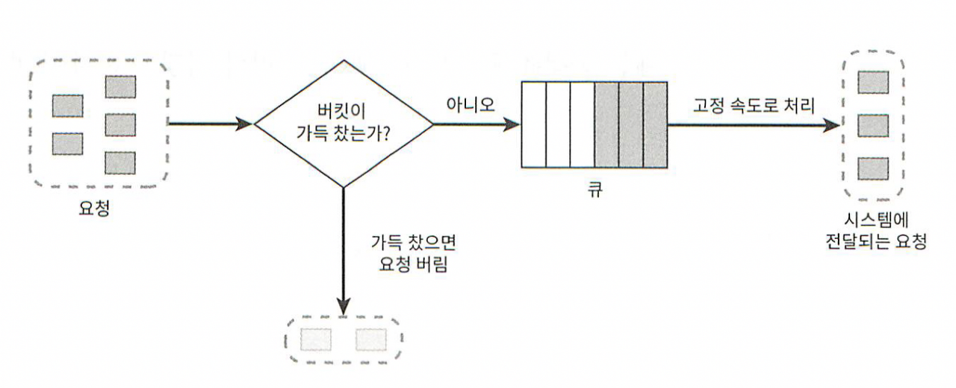
누출 버킷(leaky bucket) 알고리즘
- 토큰 버킷 알고리즘과 비슷하나 요청 처리율이 고정되어 있음
- 보통 FIFO(First-In-First-Out) 큐로 구현
- 요청이 도착하면 큐가 가득 차 있는지 확인하고 빈 자리가 있을 경우에는 큐에 요청을 추가
- 큐가 가득 차 있는 경우에는 새 요청은 버림
- 지정된 시간마다 큐에서 요청을 꺼내어 처리함

Slide 10
누출 버킷(leaky bucket) 알고리즘
2개 파라미터 사용
- 버킷 크기: 큐 사이즈
- 처리율(overflow rate): 지정된 시간당 몇 개의 항목을 처리할지 나타냄. 보통 초 단위 사용
장점
- 큐의 크기가 제한되어 있어 메모리 사용량에서 효율적
- 고정된 처리율 -> 안정적 출력이 필요한 경우에 적합함
단점
- 단시간에 많은 트래픽이 몰리는 경우에는 적합하지 않음.
최신 요청들이 버려지기 때문

Slide 11
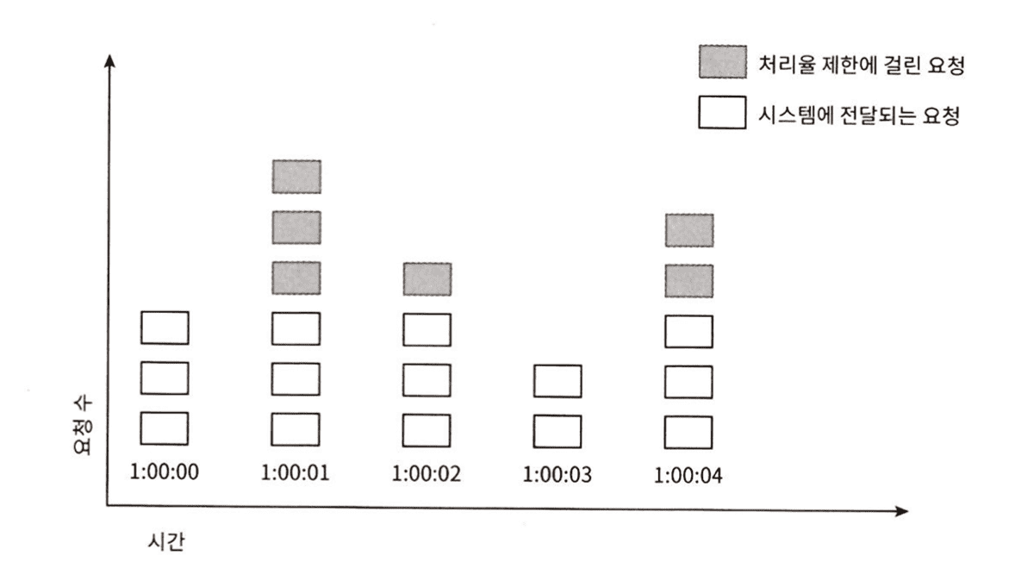
고정 윈도 카운터(fixed window counter) 알고리즘
- 타임라인을 고정된 시간 간격인 윈도(window)로 나눔
- 정해진 시간 간격이 지나면, 기존 윈도는 닫히고 새로운 윈도가 열림
- 각 윈도마다 카운터(counter)를 붙임
- 요청이 들어오면 카운터의 값을 1 증가시킴
- 카운터의 값이 사전 설정한 임계치(threshold)에 도달하면 새 요청은 버려짐
예시
- 시간 간격: 1초
- 초당 3개 요청까지 허용

Slide 12
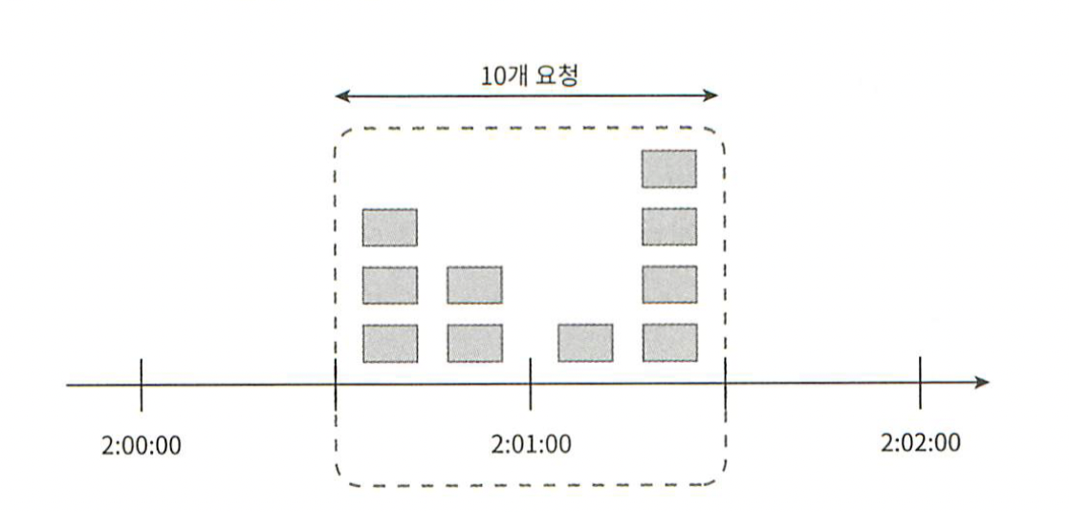
고정 윈도 카운터(fixed window counter) 알고리즘
문제점
- 윈도 경계 부근에 순간적으로 트래픽이 집중되면
윈도 1개당 허용된 양보다 많은 요청이 처리될 수 있음
- 윈도의 위치를 옮김에 따라서 기준이 달라지기 때문
예시
- 시간 간격: 1분
- 분당 5개 요청까지 허용

Slide 13
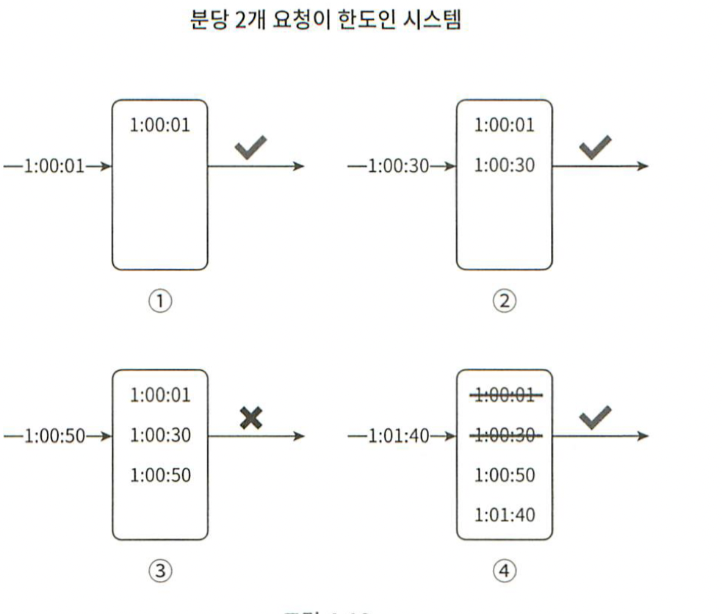
이동 윈도 로깅(sliding window log) 알고리즘
- 앞서 설명한 고정 윈도 카운터 알고리즘의 문제점을 해결
- 어느 순간의 윈도를 보더라도, 허용 요청의 개수가 시스템의 처리율 한도를 넘지 않음
- 요청이 들어오면 타임스탬프(timestamp) 데이터를 기록
보통 레디스의 sorted set 사용
- 요청이 들어올 때
1. 시간 기준으로 윈도를 잡고,
그 이전의 타임스탬프를 로그에서 제거
2. 요청의 타임스탬프를 로그에 추가
3. 남은 로그의 크기가 허용치 이하이면 요청을 시스템에 전달
단점
- 다량의 메모리 사용 <- 거부된 요청의 타임스탬프도 보관

Slide 14
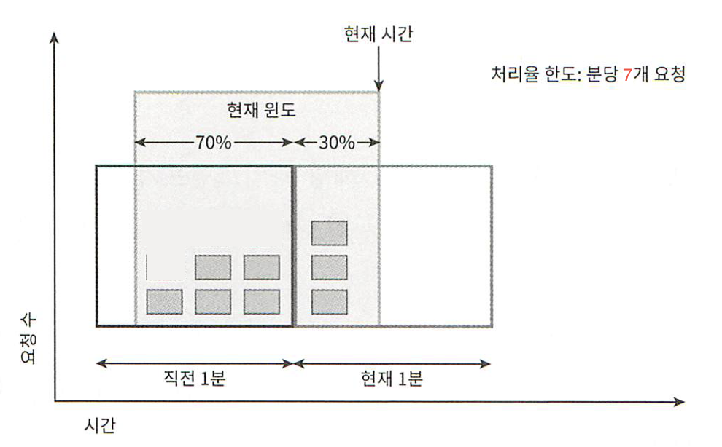
이동 윈도 카운터(sliding window counter) 알고리즘
- 고정 윈도 카운터 알고리즘 + 이동 윈도 로깅 알고리즘
- 특정 시점의 윈도에 들어온 요청 수 계산하기
- 현재 1분간의 요청수
+ 직전 1분간의 요청수 x 윈도와 직전 1분이 겹치는 비율
- 3 + 5 x 70% = 6.5
장점
- 직전 시간대의 평균 처리율에 따라 계산하기 때문에
- 짧은 시간에 트래픽이 몰려도 잘 대응
단점
- 요청이 균등하게 분포되었다고 가정
-> 카운터가 추정치이긴 하지만 심각한 문제는 아님

Slide 15
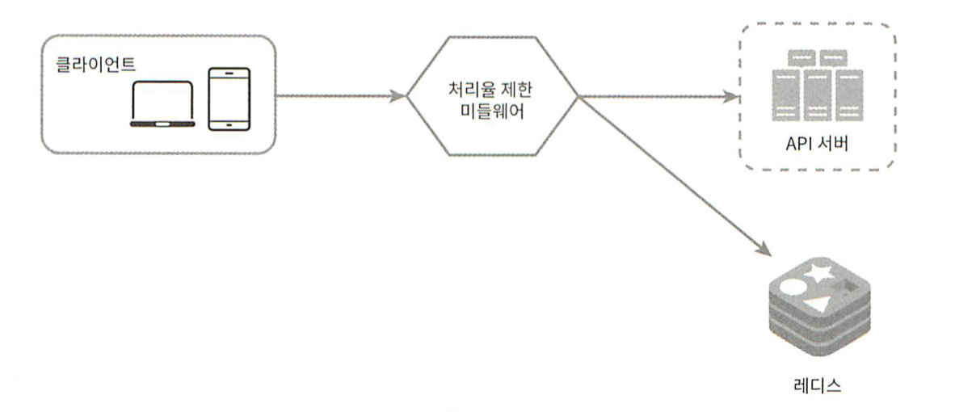
개략적 아키텍처
기본 아이디어
- 추적 대상별로 요청수를 계산하는 카운터를 둠
- 카운터의 값이 지정한 한도를 넘어서면 요청을 거부
카운터의 보관
- DB는 디스크 접근 때문에 느림
- 보통 캐시 사용
- 메모리상에서 동작하여 빠름
- 시간에 기반한 만료 정책 사용 가능
- e.g. 레디스의 INCRE, EXPIRE 명령어 사용
동작 원리
- 처리율 제한 미들웨어가 레디스 내의 카운터를 검사
- 한도에 도달하지 않았으면 요청을 서버에 전달, 카운터 값 증가

Slide 16
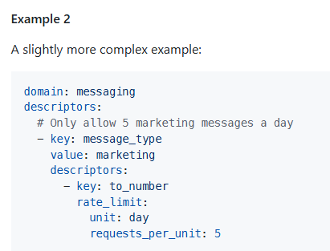
처리율 제한 규칙
Lyft에서 사용하는 오픈소스를 예시로 설명
- https://github.com/envoyproxy/ratelimit
- 규칙을 설정 파일(configuration file)로 디스크에 저장
- e.g. 마케팅 메시지를 하루 5개까지로 제한

Slide 17
처리율 한도 초과됐을 때 트래픽 처리
처리율 제한 장치가 사용하는 HTTP 응답 헤더
- X-Ratelimit-Remaining: 윈도 내에 남은 처리 가능 요청의 수
- X-Ratelimit-Limit: 윈도 마다 허용되는 최대 요청 수
- X-Ratelimit-Retry-After: 몇 초 뒤에 요청을 보내야 한도 제한에 걸리지 않는지 명시
- Limit를 넘으면 429 too many request 코드와 함께 반환됨

Slide 18
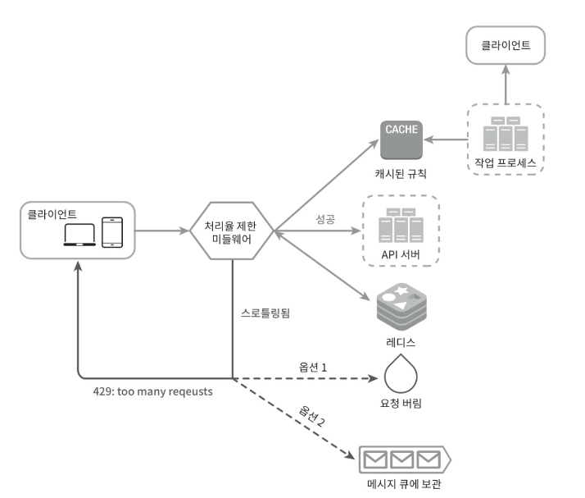
상세 설계
- 처리율 제한 규칙을 디스크에 보관
- worker가 수시로 규칙을 디스크에서 읽고
캐시에 저장
- 클라이언트 요청이 처리율 제한 미들웨어에 도달
- 처리율 제한 미들웨어에서
- 캐시의 처리율 제한 규칙
+ 레디스 캐시의 카운터 값을 보고
제한에 걸리는지 판단
- 제한에 걸리지 않으면 API 서버로 요청 보냄
- 제한에 걸리면 429 too many request 에러 반환
- 버리기
- 메시지 큐에 보관하여 나중에 처리

Slide 19
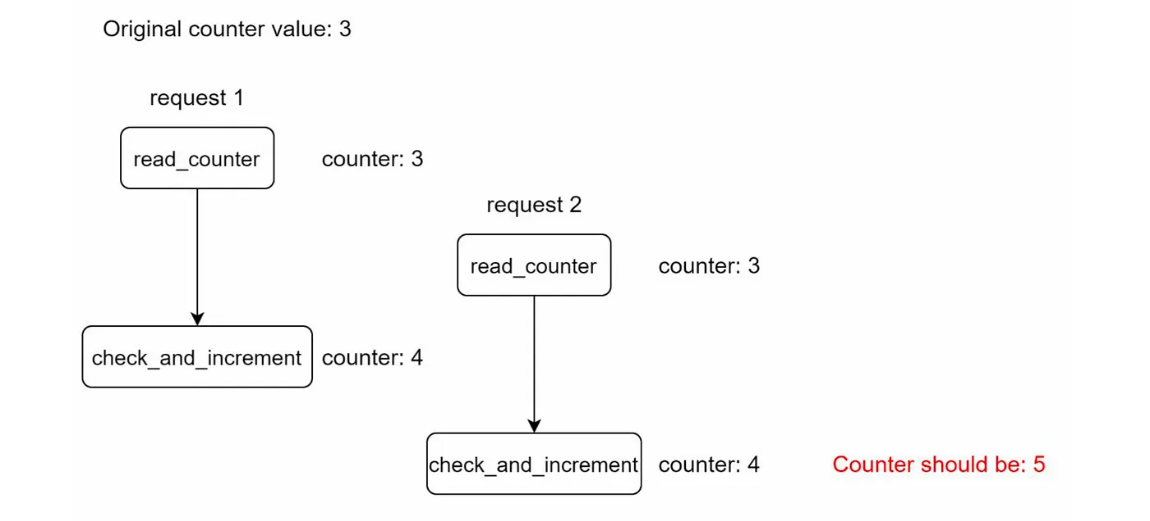
분산 환경에서 처리율 제한 장치 구현
풀어야할 문제
1. 경쟁 조건(race condition)
- 각 요청을 처리하는 스레드가 병렬로 카운터 값을 읽으면
카운터 값이 잘못 기록될 수 있음
- 해결법
- 락(Lock): 시스템 성능을 떨어뜨림
- 루아 스크립트(Lus Script)
- Redis는 서버에서 Lua Script를 실행할 수 있음
- Lua Script에 작성한 로직을 실행하면 해당 연산이 원자적(atomic)으로 처리됨
- 여러 컨슈머가 동시에 실행했더라도 순차적으로 차례차례 실행시키므로 동시성 문제가 발생하지 않음
- Redis Sorted Set

Slide 20
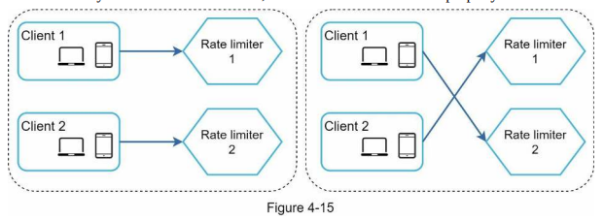
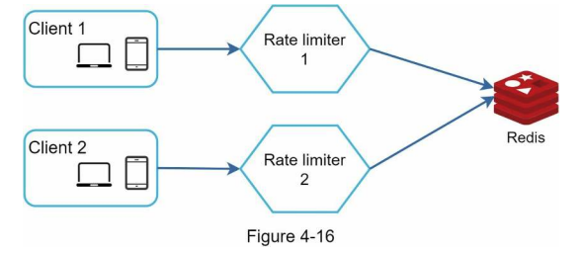
분산 환경에서 처리율 제한 장치 구현
풀어야할 문제
2. 동기화 이슈
- 처리율 제한 장치 서버가 여러대면 동기화가 필요
- Sticky session: 권장하지 않음. 규모확장 불가
- 각 장치가 중앙 집중형 데이터 저장소 사용 권장
e.g. Redis

Slide 21
분산 환경에서 처리율 제한 장치 구현
풀어야할 문제
3. 성능 최적화
- 사용자 트래픽을 가장 가까운 Edge server로 전달하여 latency 줄이기
- 제한 장치 간 동기화시 최종 일관성 모델(Eventual consistency model) 사용
4. 모니터링
- 채택한 처리율 제한 알고리즘이 효과적인지
- 정의한 처리율 제한 규칙이 효과적인지

Slide 22
그 외 언급할 수 있는 주제
1. 경성 또는 연성 처리율 제한
- 경성(hard) 처리율 제한: 요청의 개수는 임계치를 절대 넘어설 수 없음
- 연성(soft) 처리율 제한: 잠시동안은 요청의 개수가 임계치를 절대 넘어설 수 있음
2. 다양한 계층에서의 처리율 제한
- 앞서 설명한 것은 애플리케이션 계층에서의 처리율 제한
3. 처리율 제한을 회피하기 위한 클라이언트 설계
- 클라이언트 측 캐시 사용 -> API 호출 횟수 줄이기
- 짧은 시간 동안 너무 많은 메시지 보내지 않기
- 재시도 로직 구현시 충분한 백오프(back-off) 시간 간격 두기

